Slide 1
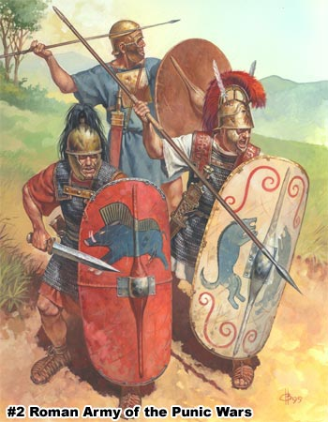
RIMSKA VOJSKA

Slide 2
LEGIJA

Slide 3
PEHOTA
Rimljani so imeli več vrst legionarjev:
- Hastati (najmlajši) in principies (moški v zrelih letih) so bili glavna moč legije. Nosili so oklep, čelado, ovalen ščit, kratek meč (gladius) in dve dolgi kopji (pilum). V boju s prvi bili hasati, za njimi pricipes, nato so prišli tiari (najstarejši vojaki)
- Tiari so namesto kopij nosili dolgo sulico ki ni bila namenjena metanju. Kadar s v boj posegli tiari je bil položaj že obupen.
- Velites so bili lahka pehota: bili so najrevnejši fantje. Nosili so čelado iz živalske kože, okrogel ščit, meč, kratka kopja in fračo.

Slide 4
KONJENICA
Konjeniki (in njihovi konji) so bili zaščiteni z verižnim oklepom. Ščit je bil jajčaste ali šesterokotne oblike. Za orožje so nosili dolg meč (spatha) in sulico z železnim konicam (z eno na vsakem koncu). Čelada je pokrivala tilnik, lica, le obraz je bil odkrit. Konje so podkovali s podkvami ki so jih pritrdili z jermenim

Slide 5
OBLEGOVALNO OROŽJE
Vsaka legija je imela okoli 60 oblegovalno-napadalnih naprav. Uporabljali so:
- škorpijone (katapulte oz. gigantske samostrele)
- Vdiralne ovne
- Katapulte (baliste)
Katapulti so bili različnih velikosti: od dveh metrov do takih ki so metali 45 kg težke skale.

Slide 6
TAKTIKE
Verjetno najbolj znana rimska taktika je »želva« (testudo). Sestavljena je bila iz 27 mož. Uporabljali so jo za napredovanje. Med bitko niso imeli taktik, zanašali so se na disciplino in izurjenost vojakov. Ko je legionar napadel je najprej vrgel lahko kopje, nato težko, nato napade iz neposredne bližine. Uporabljali so tudi taktiko obkoljevanja.

Slide 7
OROŽJE
Rimljani so uporabljali naslednja orožja:
- kratek (španski) meč (gladius) za pehoto
- dolgi meč (spatha) za konjenico
- dolgo kopje (pilum)
- dolga sulica (hasta)
- bodalo (pilius)
- ščit (parma equertis)

Slide 8
MORNARICA
Rimske ladje so bile zelo podobne grškim. Največje so imele 120 vojakov in 330 veslačev. Vojaki mornariške pehote so se le malo razlikovali od legionarjev, imeli so le krajše sulice. Najbolj razširjene so bile 3 veslače (trije nivoji, eno veslo na dva veslača). Posebnost ladij je bil krokar (cravus) ki je bil v bistvi lesen mostiček z ostjo na koncu, ki se je zapiknila v palubo druge ladje. Uporabljali so lesena sidra s železnimi ojačitvami ob robovih.

